Slide 1
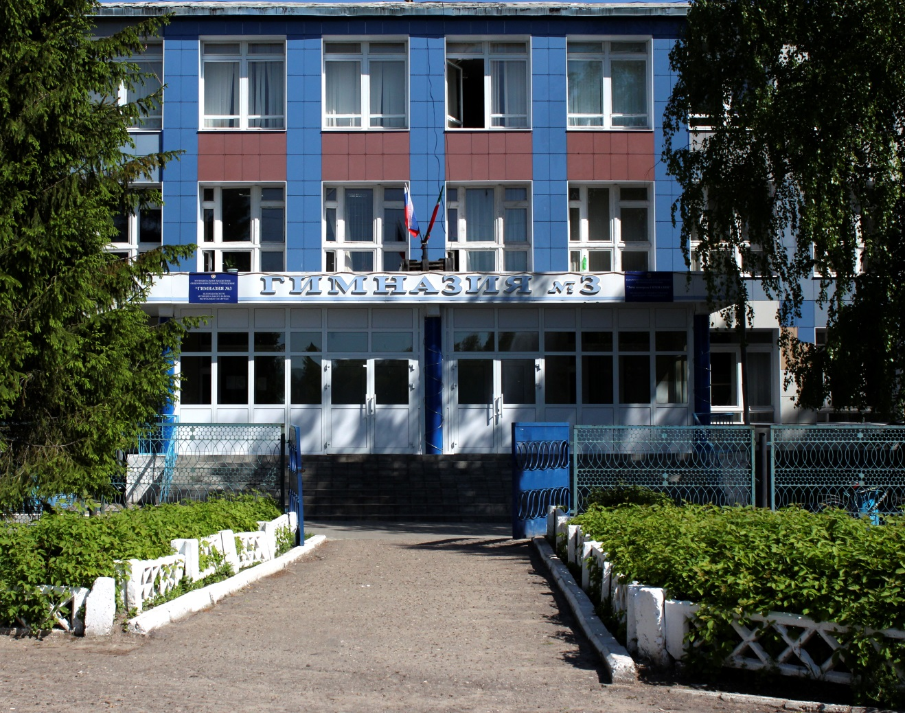
Публичный отчет
МБОУ «Гимназия № 3 ЗМР РТ»
24.12.2021г.

Slide 2
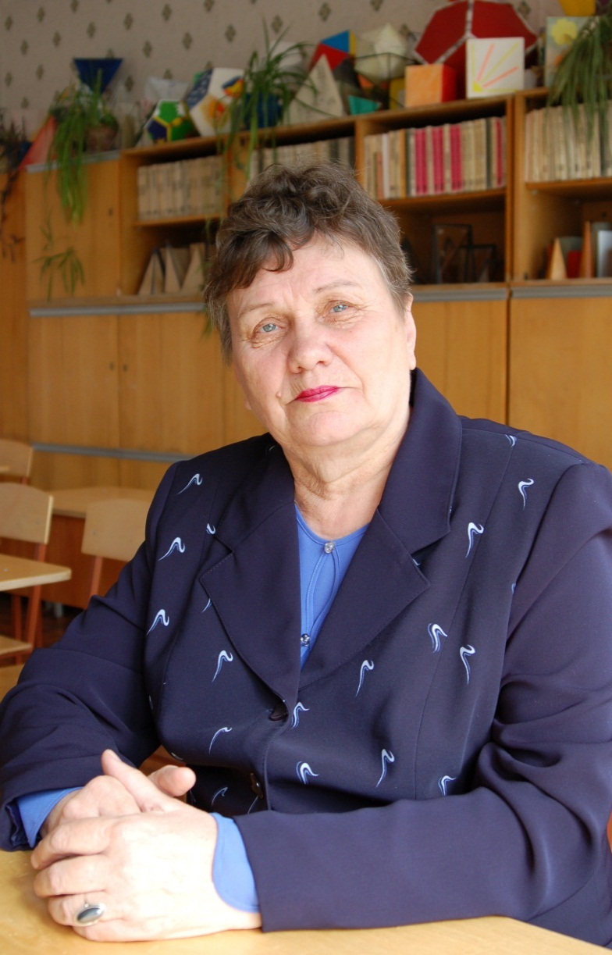
Хохлова Любовь Михайловна
Заслуженный учитель ТАССР,
Отличник народного образования РФ, Соросовский учитель.
Награждена орденом «Знак почёта»,
медалью "Ветеран труда",
медалью «За вклад в развитии образования»,
медалью имени Ю.А. Гагарина,
медалью С.П. Королёва,
медалью П.Р. Поповича,
медалью и дипломом К.Э. Циолковского, медалью В. Н. Терешковой,
медалью "30 лет полёта Гагарина",
дипломом Всероссийского конкурса "Космос",
множеством дипломов, грамот, сертификатов, благодарностей республиканского и российского уровня.

Slide 3
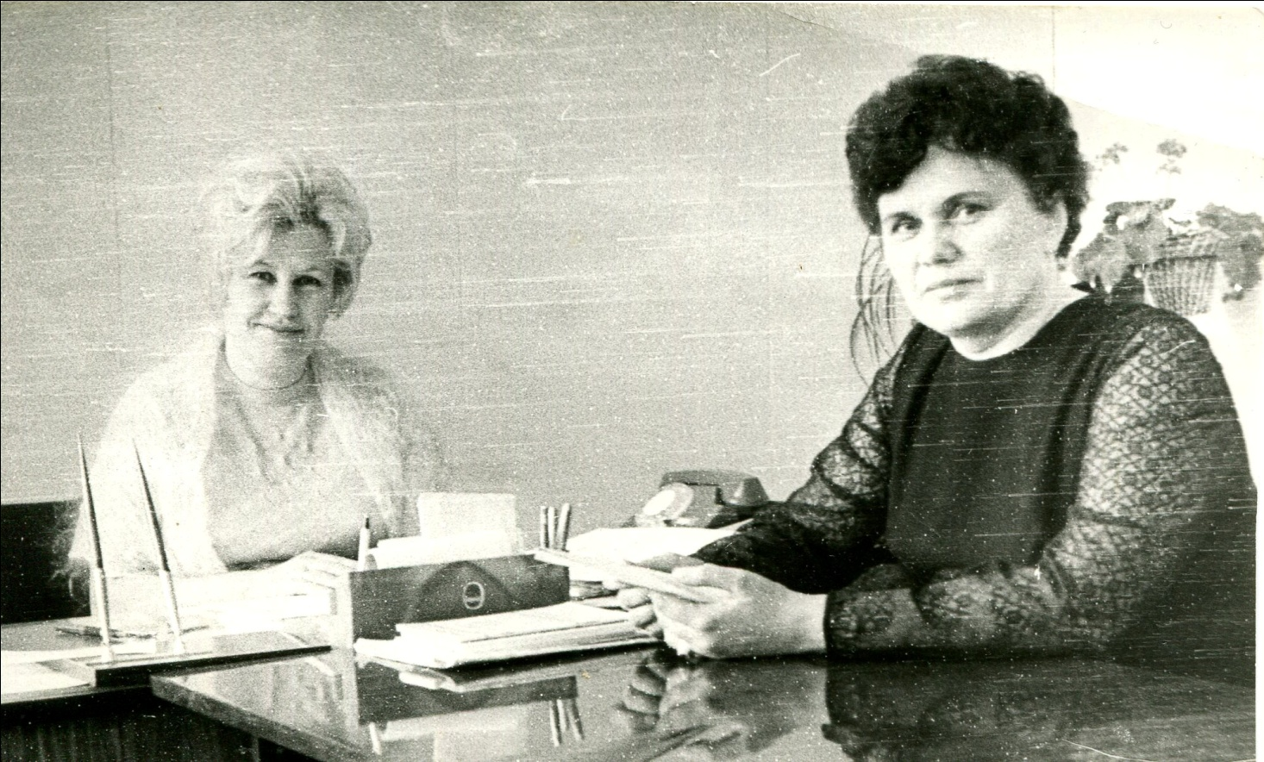

Slide 4
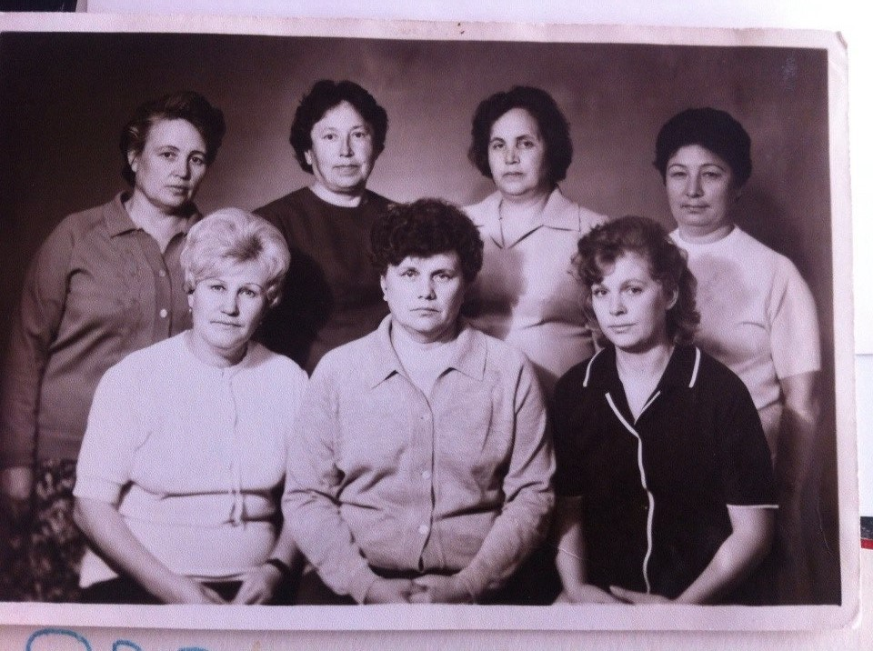

Slide 5
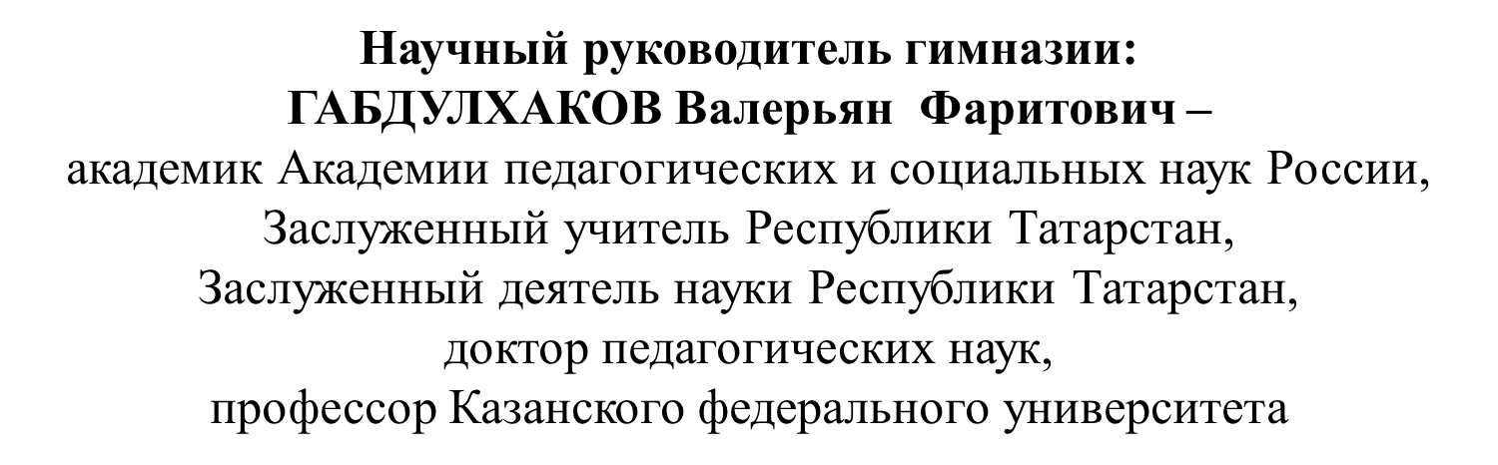
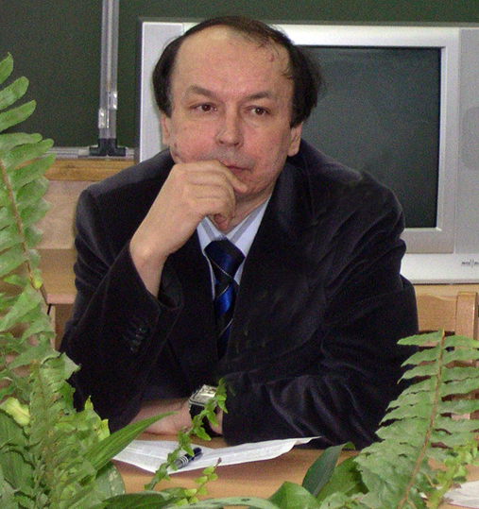

Slide 6

ПРОГРАММА РАЗВИТИЯ
ГИМНАЗИИ на 2018-2023 гг.
Тема: «Формирование творческой личности ученика в условиях поликультурного образовательного пространства гимназии»
Цель: Выявление, теоретическое обоснование и экспериментальное подтверждение
комплекса педагогических условий,
обеспечивающих формирование творческой
личности ученика.

Slide 7
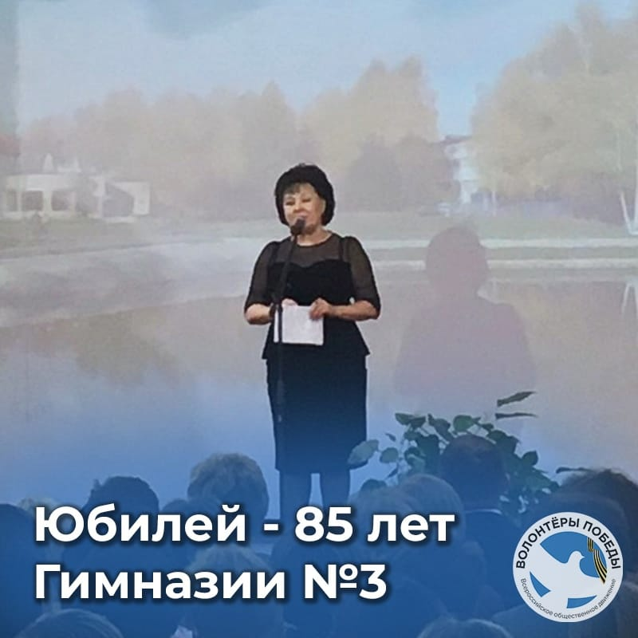
26 ноября гимназия отметила 85 лет со дня основания

Slide 8
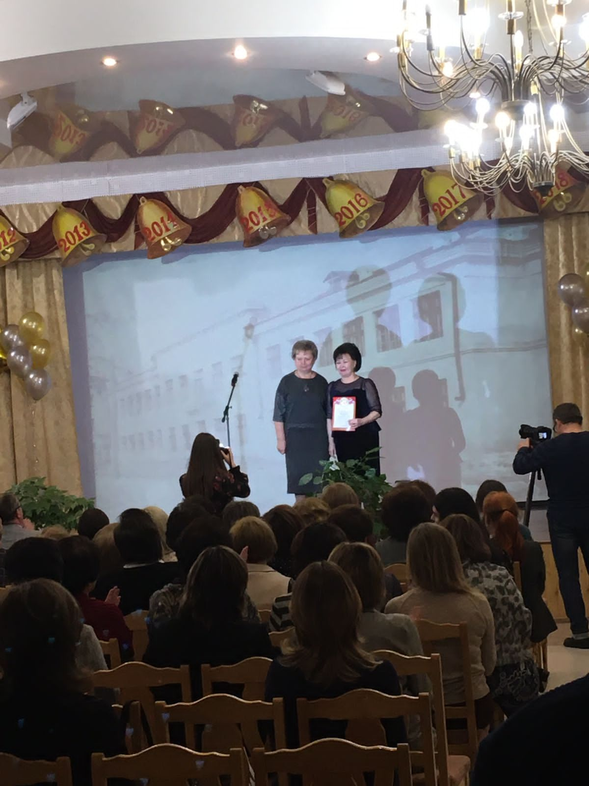
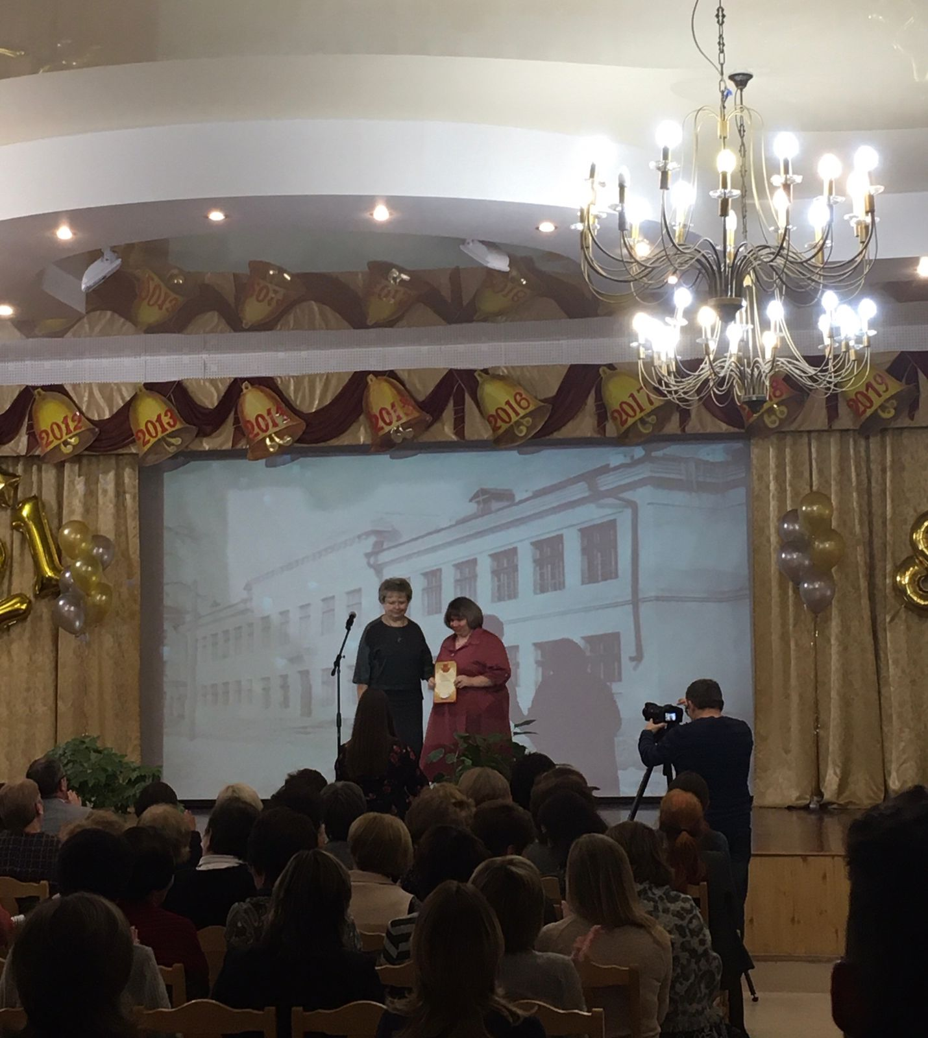

Slide 9
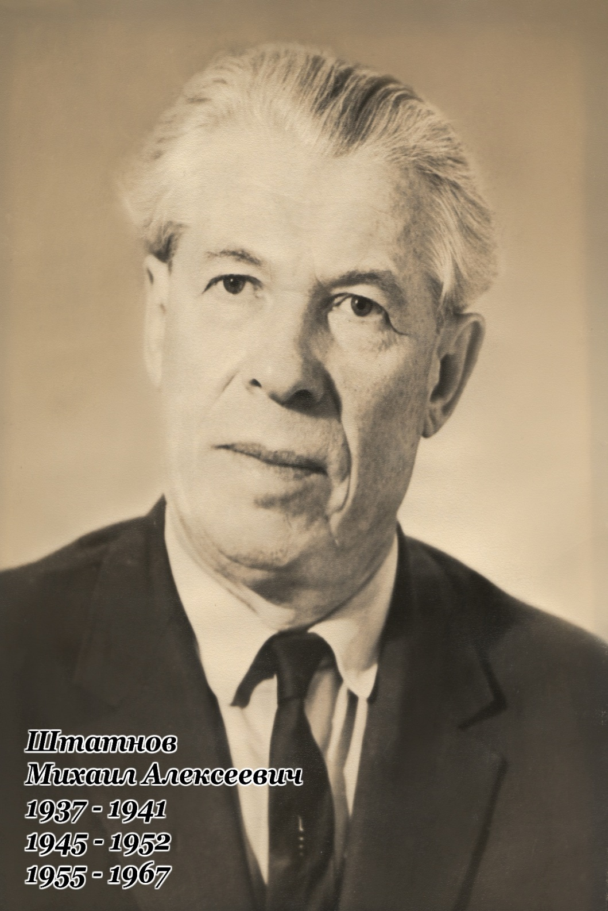

Slide 10
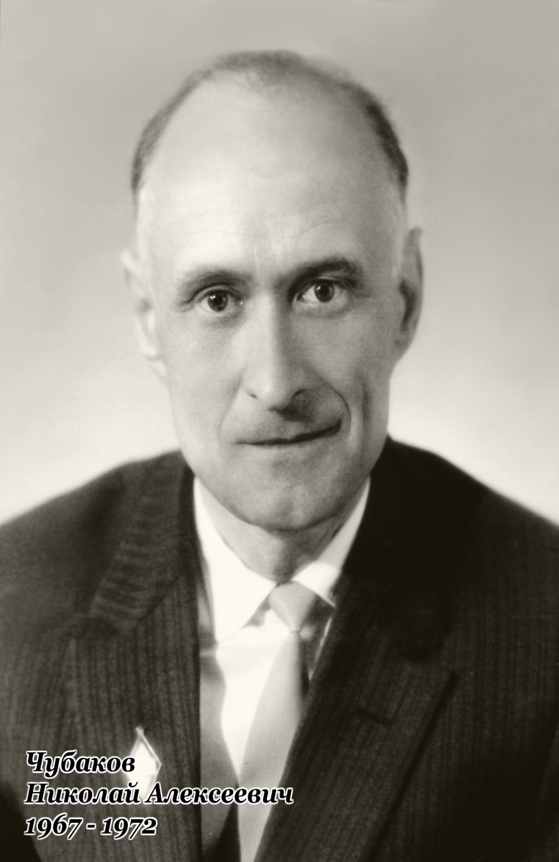

Slide 11
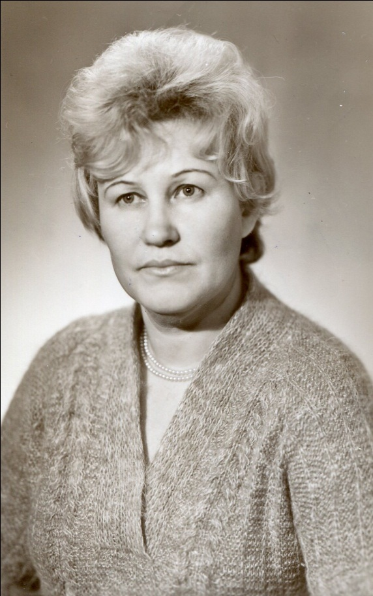
Проценко Валентина Александровна
Директор гимназии с 1976 по 2004 гг.
Награды:
Почетная грамота Министерства просвещения РСФСР, 1976 г.
Знак «Отличник народного просвещения», 1980 г.
Медаль «Ветеран труда», 1986 г.
Почетное звание «Заслуженный учитель ТАССР», 1991 г.
Почетная грамота Министерства народного образования ТАССР, 1991 г.
Почетное звание «Заслуженный педагог Российской Федерации, 1998 г.
Почетное звание «Директор года», 1998 г.
Почетное звание «Народный педагог», 1999 г.
Диплом ВАКО «Союз», 2000 г.
Орден «За заслуги перед Отечеством II степени», 2002 г.
Диплом лауреата Всероссийского конкурса «Космос», 2002 г.
Медаль «За заслуги перед Зеленодольским муниципальным районом», 2009 г.

Slide 13
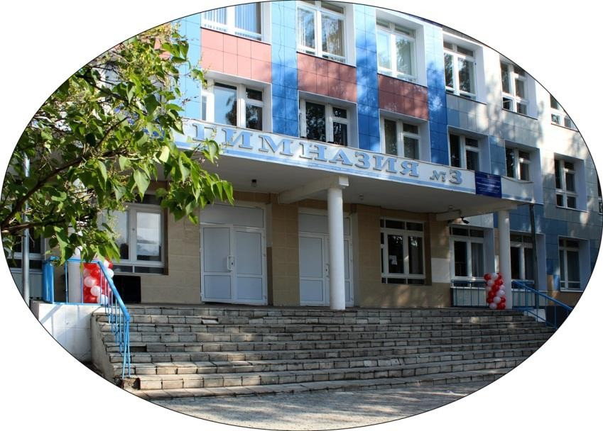
МБОУ «Гимназия №3 Зеленодольского муниципального района Республики Татарстан»
Республиканский этап на соискание гранта
«Поддержка муниципальных дошкольных образовательных организаций и муниципальных общеобразовательных организаций в реализации проектов, направленных на сохранение и развитие языков, традиций, культур народов, проживающих на территории Республики Татарстан, в рамках Года родных языков и народного единства» на 2021 год

Slide 14
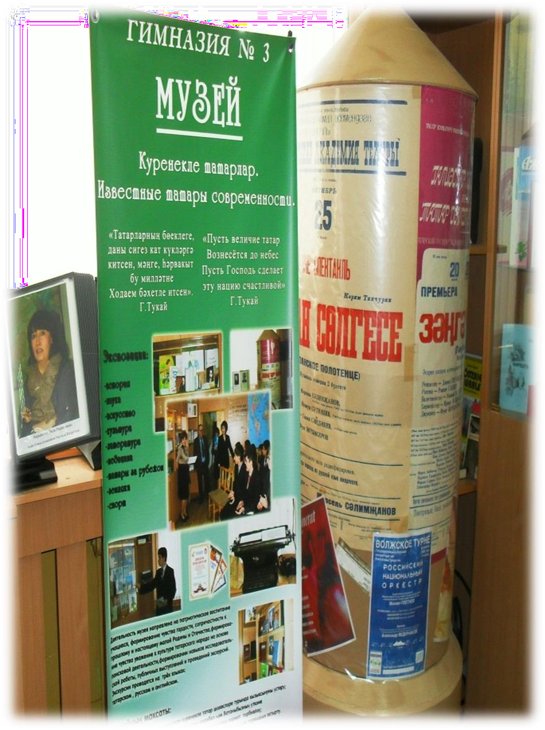
«Сохраняя язык»
центр поликультурного образования
МБОУ «Гимназия №3
Зеленодольского муниципального района Республики Татарстан»

Slide 15
Центр поликультурного образования
Музей «Знаменитые татары современности»
«Сохраняя язык»
(центр поликультурного образования МБОУ «Гимназия № 3 ЗМР РТ»)
Клуб интересных встреч «Аралашу»
Конференция «Татары, прославившие свой народ»
Объединение «Молодежное крыло» Ассамблеи народов Татарстана
Международный литературно- художественный конкурс «Крылья Пегаса

Slide 16
Цель:
Совершенствование и развитие Центра
поликультурного образования гимназии по сохранение и развитию языков, традиций, культур народов, проживающих на территории Республики Татарстан

Slide 17
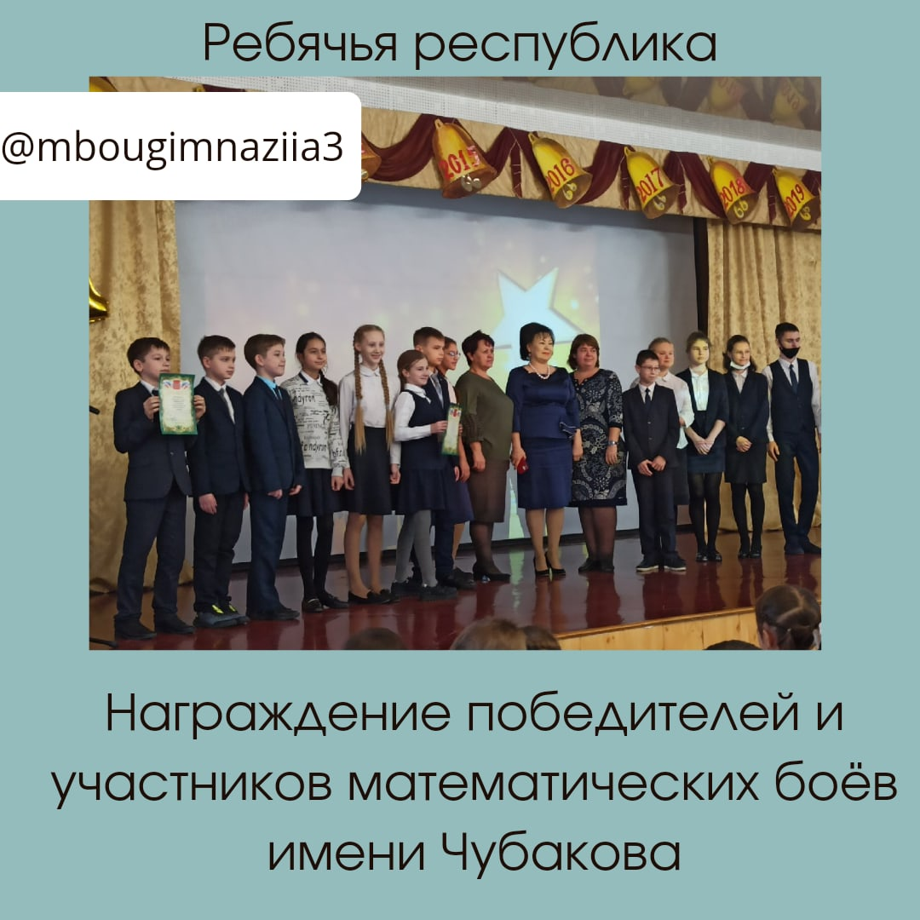
С 15.11.2021 по 22.11.2021 года в рамках
Недели математики в гимназии были проведены Первые общешкольные математические бои

Slide 18
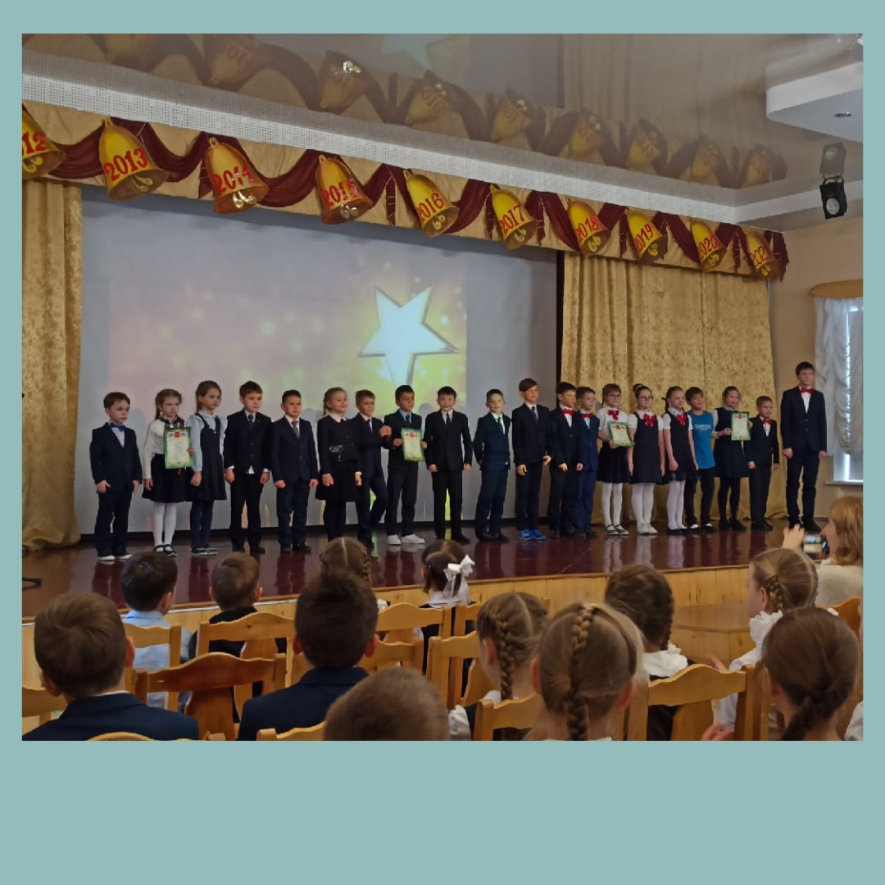
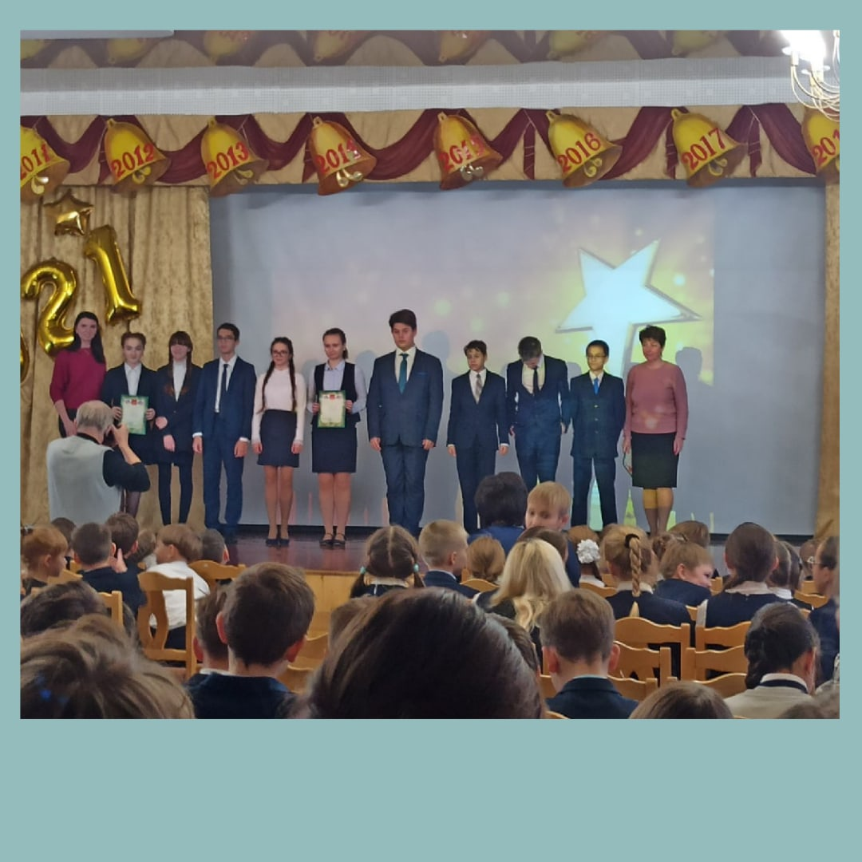

Slide 19
Результаты
ЕГЭ – 2021

Slide 20
РУССКИЙ ЯЗЫК – ср. балл - 85 сдавало – 43 человека, у 32 - больше 80 баллов
11Б | Никонова | Ксения | 88
11Б | Морозкова | Дарья | 88
11Б | Чукурова | Арина | 88
11А | Хайбуллин | Булат | 86
11А | Хорава | Рези | 86
11А | Николаева | Дарья | 86
11А | Сафиуллин | Аяз | 84
11А | Ерхова | Вероника | 84
11Б | Саттарова | Магия | 82
11Б | Чернова | Валентина | 82
11Б | Валиахметова | Виктория | 82
11А | Климакова | Дана | 82
11А | Латфуллина | Гульназ | 82
11А | Борисов | Антон | 80
Ведерникова Анастасия –
100 баллов
Учитель: Кудрявцева О.А.

Slide 21
МАТЕМАТИКА (профиль) – ср. балл - 76 сдавало – 30 учеников
Учитель: Шулаева Е.Н.

Slide 22
ФИЗИКА – ср. балл – 59 сдавало – 9
11А | Хайбуллин | Булат | 81
Учитель: Ляпченкова Л.В.
Информатика – ср. балл – 86
сдавало – 6
Учителя:
Маликов В.Е.
Антонова Д.А.

Slide 23
ХИМИЯ – ср. балл – 81 сдавало – 5
11А | Нефоткина | Виолетта | 88
11А | Пронина | Юлия | 88
11А | Бугрякова | Екатерина | 82
Учитель: Кушниковская Г.А.
БИОЛОГИЯ – ср. балл – 75
сдавало – 3
11А | Абдуллина | Милана | 84
Учитель: Биктимирова Ф.М.

Slide 24
ЛИТЕРАТУРА – ср. балл – 77 сдавало – 4
11Б | Тимонова | Виктория | 90
11Б | Крючкова | Елизавета | 84
Учитель: Кудрявцева О.А.
Мухина Дарья (выпуск-2019) – 100 баллов
ОБЩЕСТВОЗНАНИЕ – ср. балл – 78
сдавало – 18
Учителя: Саранцева Е.Н.
Абзалова С.Р.
4 | 11Б | Хисамутдинова | Виктория | 88
5 | 11А | Николаева | Дарья | 88
6 | 11Б | Никонова | Ксения | 86
7 | 11А | Ерхова | Вероника | 85
8 | 11Б | Столярова | Анна | 85
9 | 11А | Латфуллина | Гульназ | 85
10 | 11Б | Куликова | Злата | 81
1 | 11Б | Морозкова | Дарья | 93
2 | 11Б | Склярова | Кристина | 92
3 | 11Б | Чукурова | Арина | 92

Slide 25
ИСТОРИЯ – ср. балл – 80 сдавало – 6
11Б | Чукурова | Арина | 96
11Б | Макришин | Ярослав | 92
11Б | Морозкова | Дарья | 92
11Б | Зверев | Михаил | 90
Учитель:
Саранцева Е.Н.
АНГЛИЙСКИЙ ЯЗЫК – ср. балл – 92
сдавало – 11
1 | 11А | Ведерникова | Анастасия | 99
2 | 11Б | Зверев | Михаил | 94
3 | 11Б | Хисамутдинова | Виктория | 94
4 | 11Б | Столярова | Анна | 93
5 | 11Б | Чукурова | Арина | 93
6 | 11А | Якимова | Виктория | 93
7 | 11А | Николаева | Дарья | 93
8 | 11Б | Никонова | Ксения | 92
9 | 11Б | Хабибуллина | Виолетта | 91
10 | 11Б | Тимонова | Виктория | 88
11 | 11Б | Валиахметова | Виктория | 87
Учителя: Калашникова А.Р., Калабина Л.Ф.

Slide 26
Средний балл по Гимназии № 3
2019 – 2020
2020 – 2021
1 | Русский язык | 87
2 | Математика | 79
3 | Физика | 71
4 | Химия | 77
5 | Информатика | 85
6 | Биология | 81
7 | История | 85
8 | Англ.язык | 90
9 | Обществознание | 89
10 | Литература | 70
11 | География | 69
1 | Русский язык | 85
2 | Математика | 76
3 | Физика | 59
4 | Химия | 81
5 | Информатика | 86
6 | Биология | 75
7 | История | 80
8 | Англ.язык | 92
9 | Обществознание | 78
10 | Литература | 77

Slide 27
Медалисты
Фамилия | Имя | русский язык | матем. проф. | химия | литера тура | история | физика | обществознание | биология | англ. язык | ИКТ
Абдуллина | Милана | 98 | 84 |  |  |  |  |  | 84
Бугрякова | Екатерина | 92 | 80 | 82
Ведерникова | Анастасия | 100 |  |  |  |  |  | отказ |  | 99
Ерхова | Вероника | 84 | 84 |  |  |  |  | 85
Климакова | Дана | 82 | 76 |  |  |  |  | 71
Красильникова | Елизавета | 96 | 76 | 76
Нефоткина | Виолетта | 94 | 84 | 88 |  |  | 61
Орлова | Ангелина | 98 | 82 |  |  |  |  |  |  |  | 93
Пронина | Юлия | 90 |  | 88 |  |  |  |  | 72
Садрутдинов | Карим | 92 | 86 |  |  |  | 68
Якимова | Виктория | 96 | 76 |  |  |  |  | 72 |  | 93
Валиахметова | Виктория | 82 | 76 |  |  |  |  |  |  | 87
Крючкова | Елизавета | 96 |  |  | 84 |  |  |  |  | отказ
Морозкова | Дарья | 88 |  |  |  | 92 |  | 93
Склярова | Кристина | 90 | 82 |  |  |  |  | 92
Столярова | Анна | 92 | 82 |  |  |  |  | 85 |  | 93
Хисамутдинова | Виктория | 94 |  |  |  |  |  | 88 |  | 94

Slide 28
ПОСТУПЛЕНИЕ в ВУЗ

Slide 29
География
Казань | 25
Москва | 12
Санкт-Петербург | 5
Чебоксары | 1
Вид обучения
 | 11 А | 11 Б | итого
Бюджет | 18 | 11 | 29
Коммерция | 5 | 6 | 11
Грант | 3 | - | 3

Slide 30
КФУ Инноватика Экономика Химический институт. Прикладная химия ИТИС (2) ИВМиИТ (2) Реклама и связи с общественностью Институт международных отношений (2) Институт психологии и образования Институт филологии и межкультурной коммуникации Юридический факультет
КГАСУ Инженерные системы жизнеобеспечения Дизайн архитектурной среды
КНИТУ – КХТИ Институт нефти и химии Институт управления инновациями
КНИТУ – КАИ Институт радиотэлектронники (3) Программная инженерия
КГЭУ Электроэнергетика и электротехника (2) Институт цифровых технологий и экономики
Всероссийский государственный университет юстиции Юриспруденция
Санкт-Петербург РГПУ им. А.И. Герцена – факультет географии Государственный институт – туризм Горный университет – информационные системы Государственный педиатрический университет – педиатрия Первый медицинский университет им. Павлова – лечебное дело
Чебоксары Государственный педагогический университет им. Яковлева – физмат
Москва МГАВМиБ им. Скрябина – ветеринария МГУ им. Ломоносова – биотехнология, лингвистика МГТУ им. Баумана – радиоэлектронные системы РАНХиГС – межд.коммерция, межд.менеджмент, медиажурналистика РГУ им. Косыгина – культурология, лингвистика Государственный университет управления – маркетинг Городской педагогический университет – языки и зарубежная литература Институт международных экономических связей – менеджмент

Slide 31
Входная контрольная работа по математике
Класс | Кол-во | 5 | 4 | 3 | 2 | Кач-во % | Усп – ть %
10 А | 30 | 3 | 7 | 18 | 2 | 33 % | 93 %
10 Б | 23 | - | 14 | 6 | 2 | 61 % | 91 %

Slide 32
Общественный смотр знаний по математике
Класс | Кол-во | 5 | 4 | 3 | 2 | Кач-во % | Усп – ть %
10 А | 21 | 2 | 9 | 7 | 3 | 52 % | 85 %
10 Б | 10 | 1 | 4 | 3 | 2 | 50 % | 80 %

Slide 33
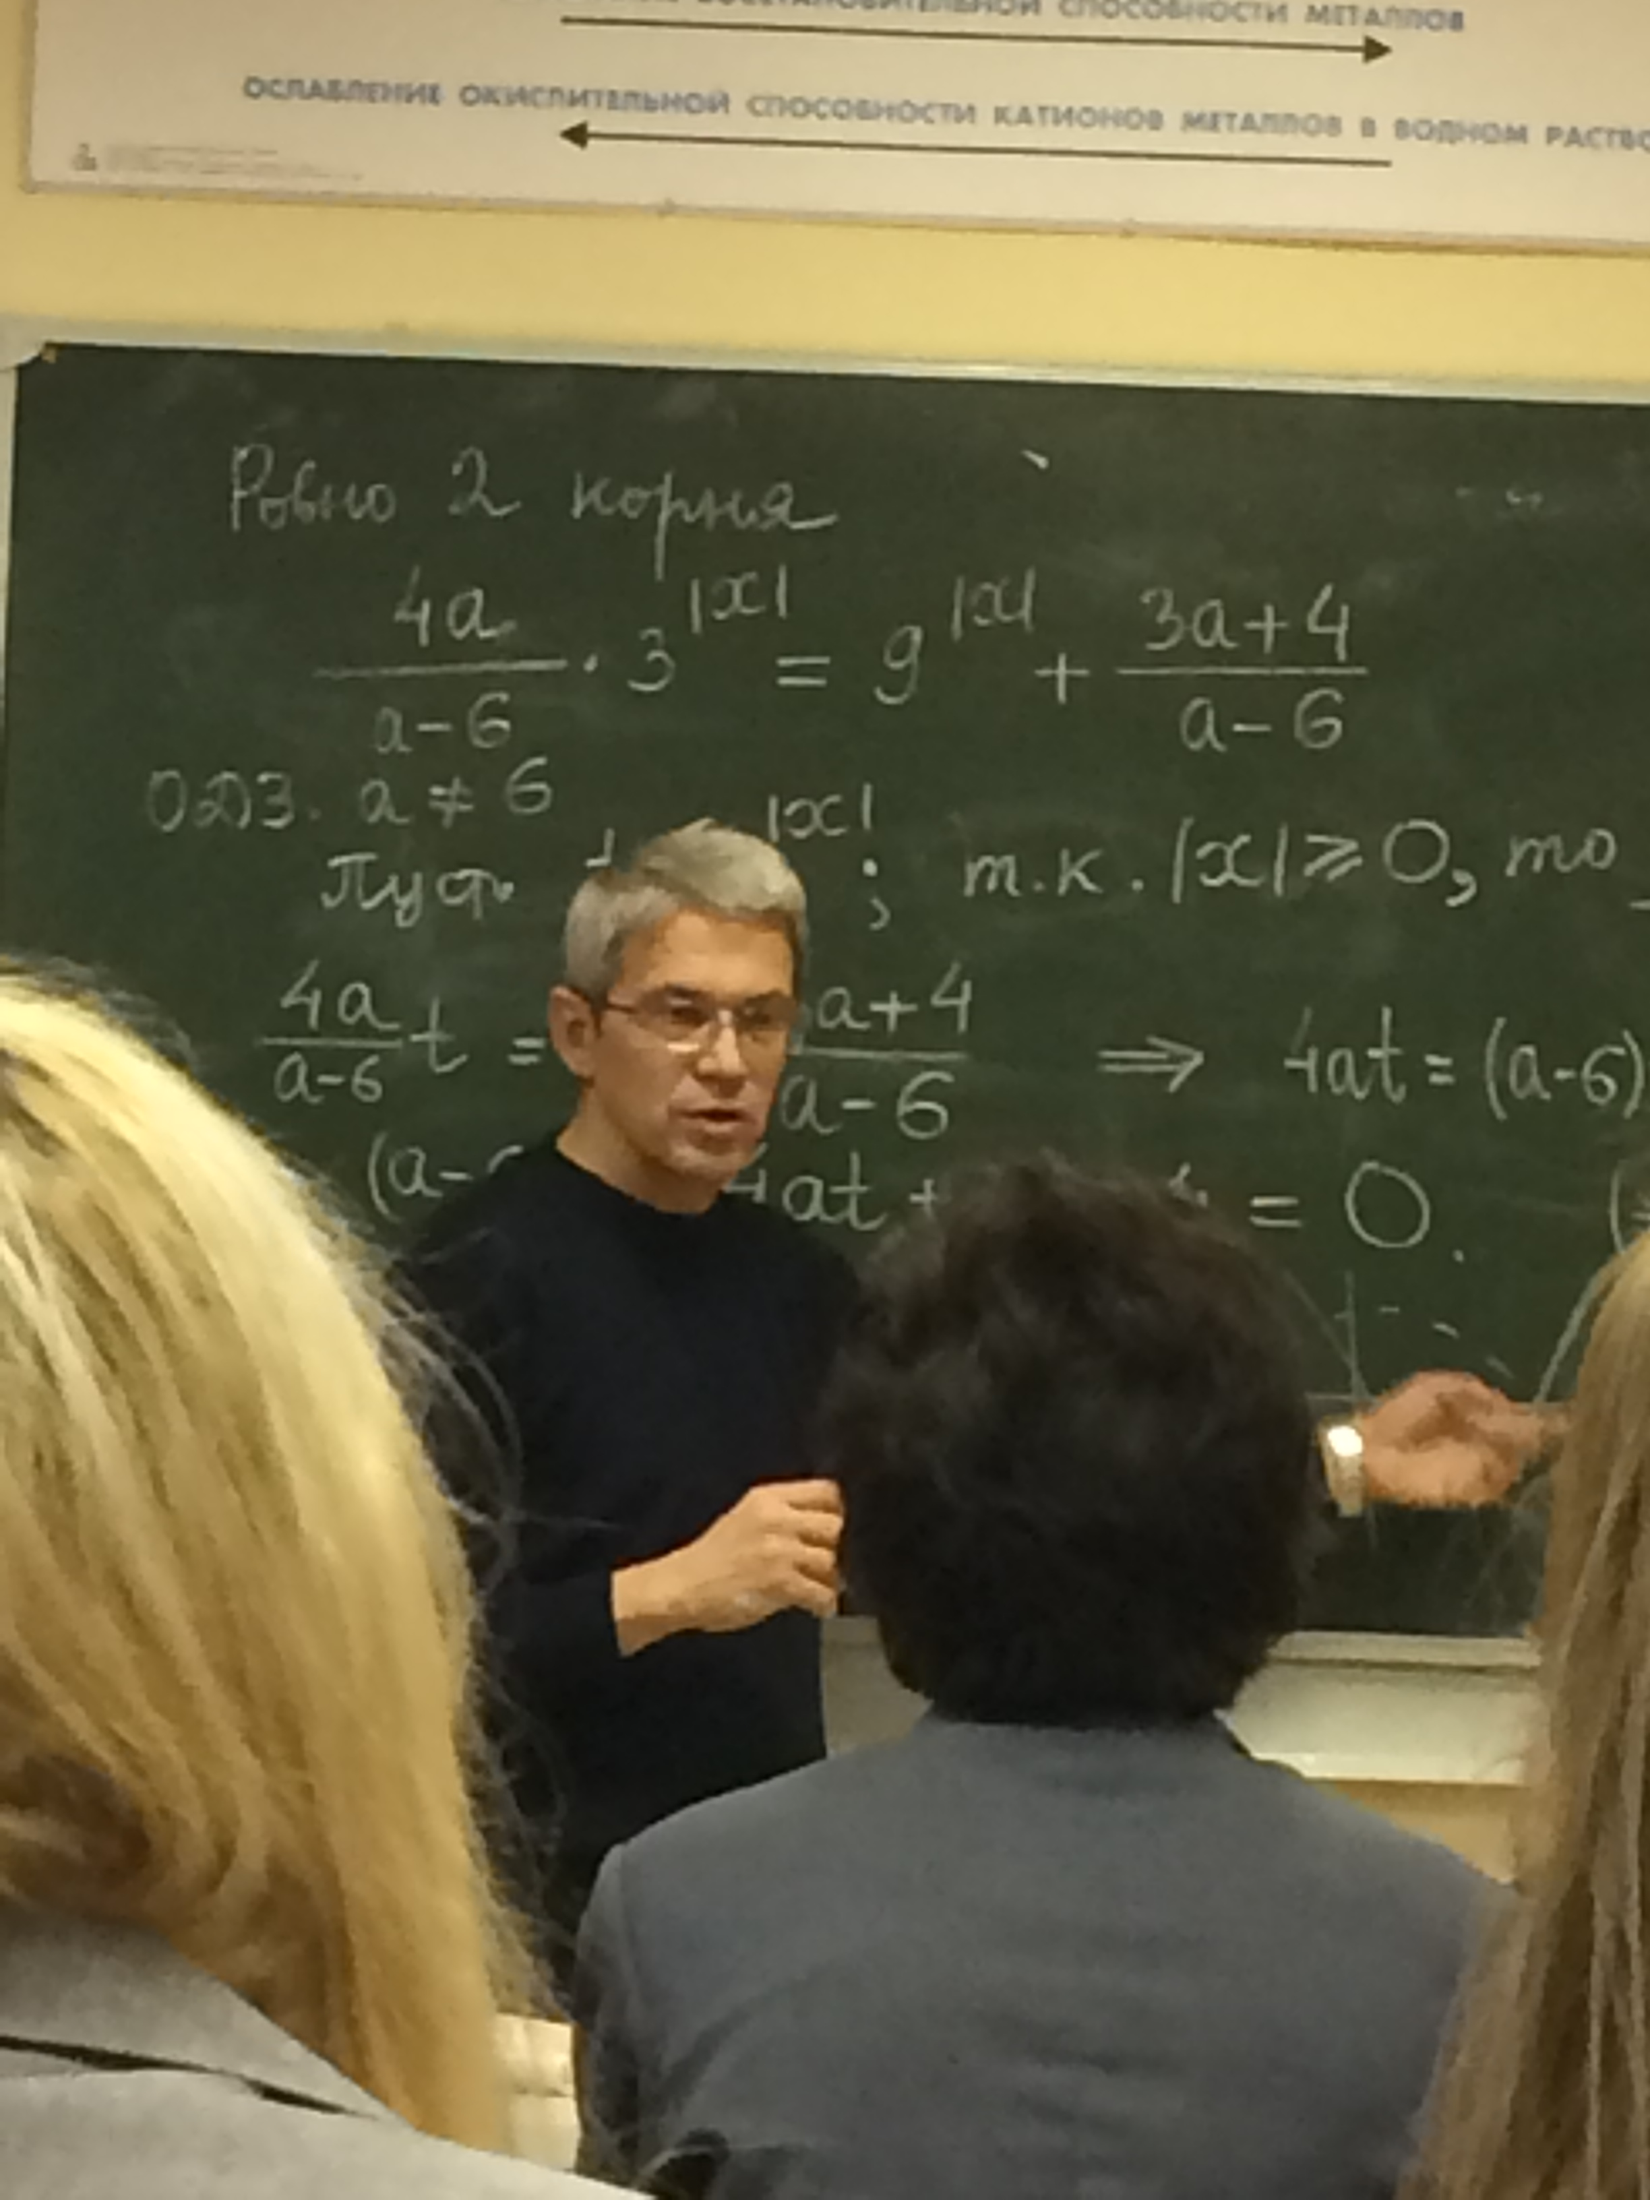
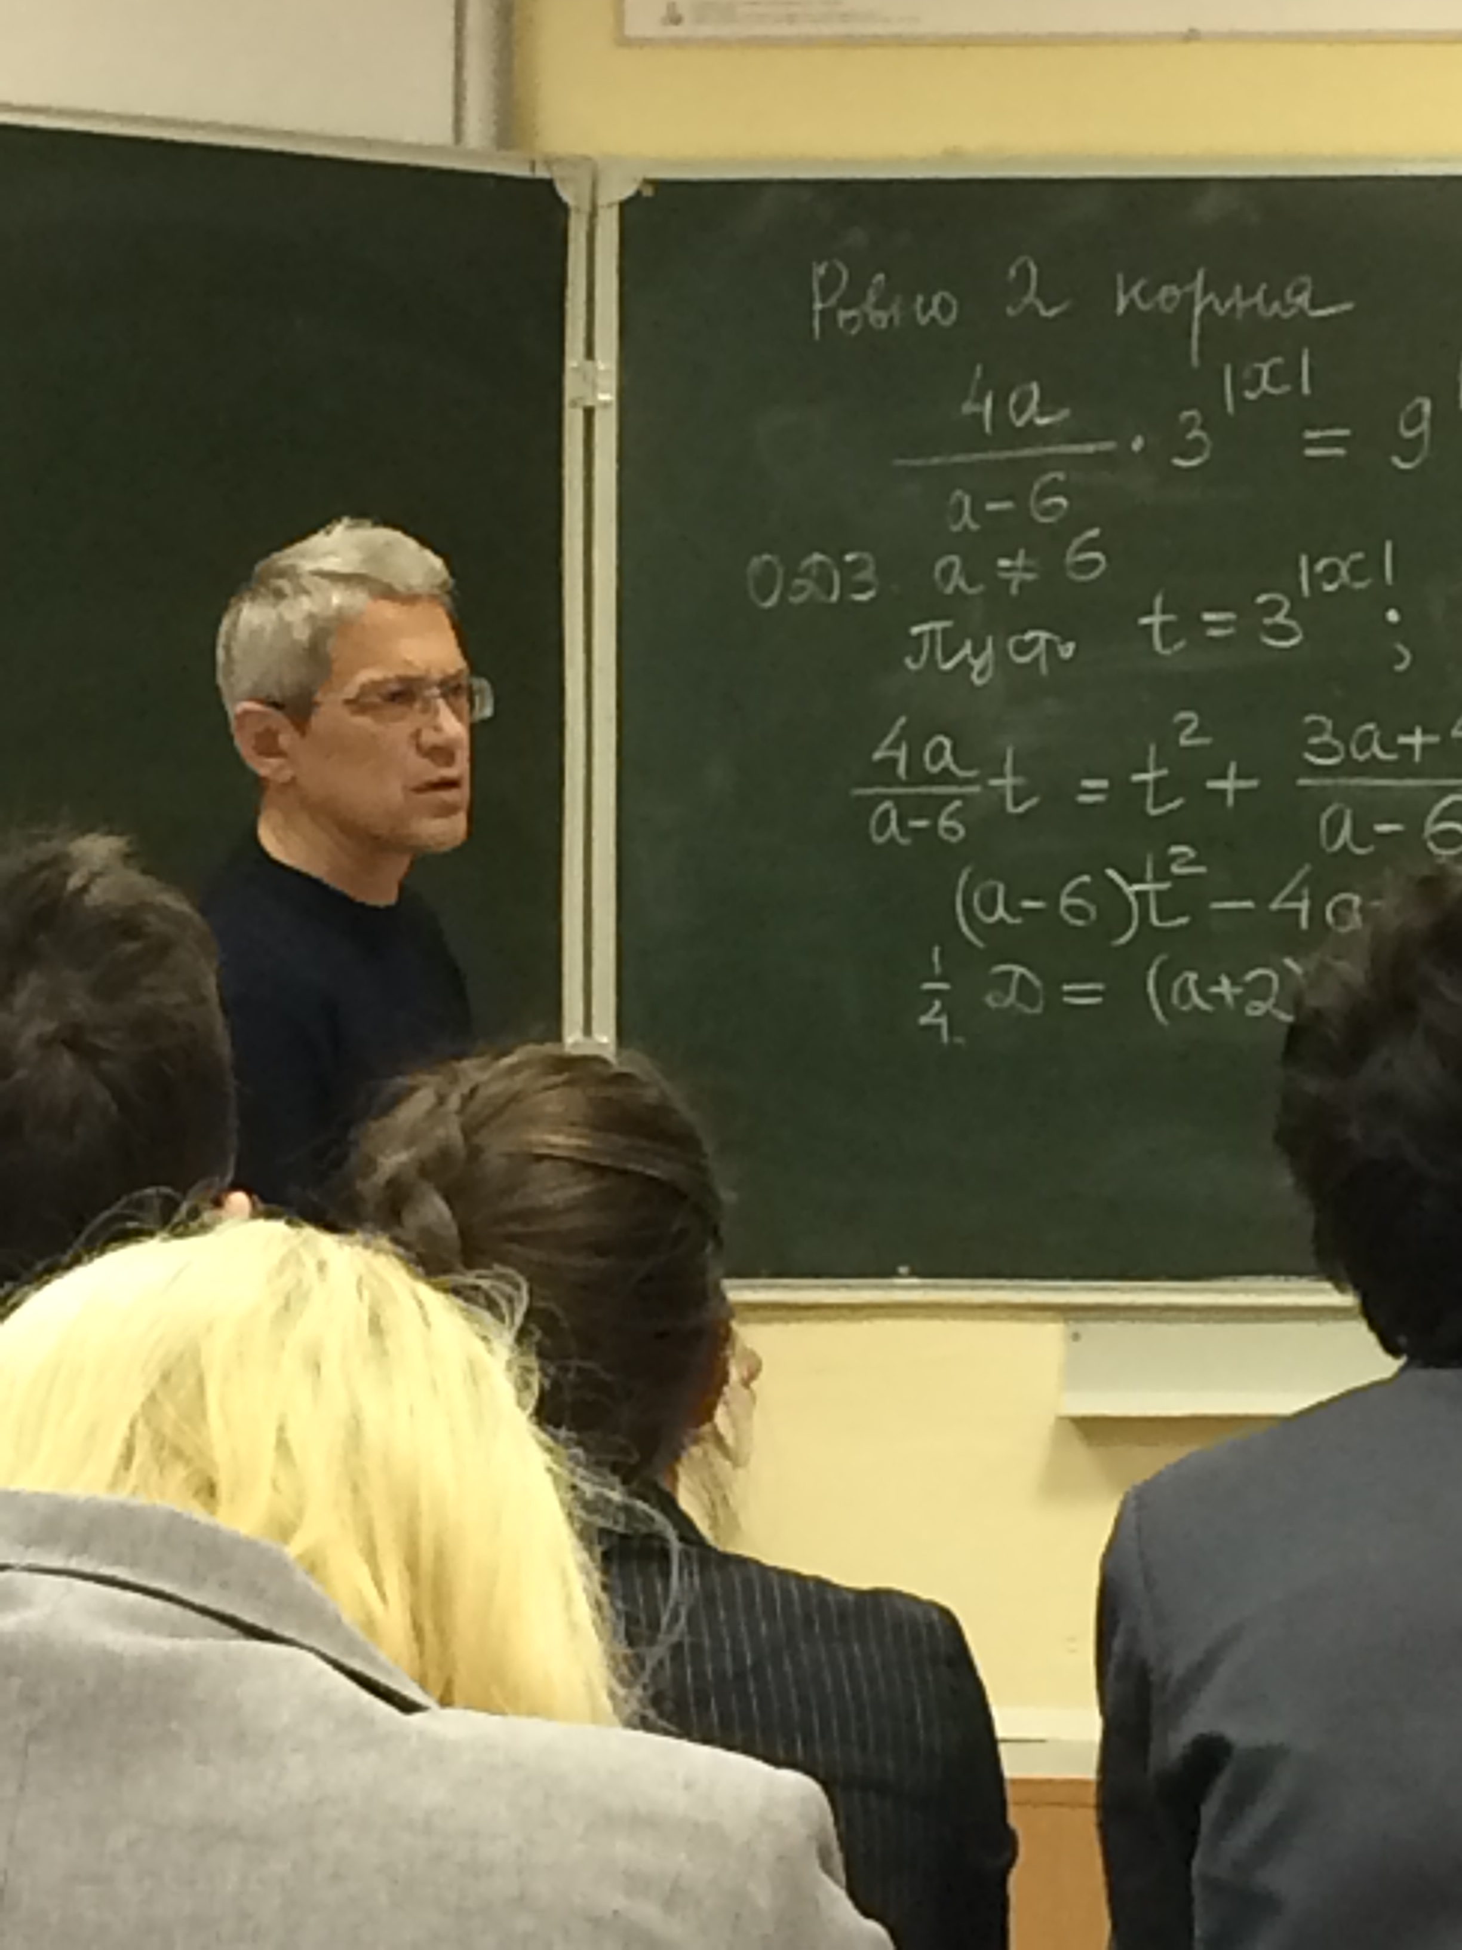
Преподаватель ВУЗа-
Киндер Михаил Иванович

Slide 34
Результаты
ОГЭ – 2021

Slide 35
Анализ результатов ГИА-9
Класс | Количество учащихся | Результаты ГИА-9 |  |  |  |  |  | % обучающихся, прошедших минимальный порог
 |  | «5» | «4» | «3» | «2» | Качество, % | Средний балл
РУССКИЙ ЯЗЫК
9 А | 31 | 20 | 6 | 5 | - | 90 | 4,5 | 100
9 Б | 31 | 20 | 8 | 3 | - | 90 | 4,5 | 100
9 В | 22 | 5 | 7 | 10 | - | 54,5 | 3,7 | 100
9 Г | 17 | 7 | 5 | 5 | - | 70,6 | 4,1 | 100
МАТЕМАТИКА
9 А | 31 | 12 | 15 | 4 | - | 87 | 4,3 | 100
9 Б | 31 | 11 | 20 | - | - | 100 | 4,4 | 100
9 В | 22 | - | 12 | 10 | - | 54,5 | 3,5 | 100
9 Г | 17 | - | 12 | 5 | - | 70,6 | 3,7 | 100

Slide 36
Результаты пробника ОГЭ математика (осень)
 | всего | писало | 5 | 4 | 3 | 2 | Кач-во | Усп-ть
9 А | 28 | 27 | 11 | 15 | 1 | - | 96 | 100
9 Б | 19 | 18 | - | - | 12 | 6 | 0 | 67
9 В | 30 | 29 | 13 | 10 | 5 | 1 | 79 | 97
9 Г | 15 | 13 | - | - | 2 | 11 | 0 | 16
9 Д | 14 | 14 | - | 1 | 1 | 12 | 7 | 14

Slide 37
Результаты экзамена по выбору (осень)
 | Писало | 5 | 4 | 3 | 2
Информатика | 24 | 3 | 7 | 4 | 10
Обществознание | 21 | - | 1 | 6 | 14
Химия | 10 | - | 3 | 5 | 2
Физика | 9 | - | 3 | 6 | -
Биология | 7 | - | 3 | 4 | -
География | 3 | - | - | 2 | 1
История | 2 | 2 | - | - | -
Англ.яз | 18 | - | - | 18 | -

Slide 38
Выбор экзаменов ОГЭ (зима)
 | 9 А | 9 Б | 9 В | 9 Г | 9 Д | ИТОГО
Информатика | 21 | 12 | 17 | 7 | 10 | 67
Обществознание | 4 | 6 | 10 | 13 | 12 | 45
Физика | 9 | 4 | 11 | 1 |  | 25
Химия | 7 |  | 5 |  |  | 12
Биология | 7 | 3 | 3 | 3 |  | 16
География | 1 | 5 | 1 | 3 | 6 | 16
История | 1 | 1 |  | 1 |  | 3
Англ.яз | 6 | 5 | 13 |  | 2 | 26

